Slide 1
আজকের পাঠে সবাইকে স্বাগতম

Slide 2
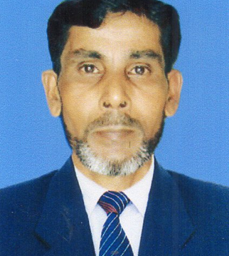
মোঃ আবুল কাশেম
সহকারী শিক্ষক
লাকেশ্বর দাখিল মাদ্রাসা
ছাতক সুনামগঞ্জ
শ্রেনিঃ তৃতীয়
অধ্যায়ঃ ৯
সময়ঃ ৪৫ মিনিট
তারিখঃ৩১/১২/২০২০ইং

Slide 3
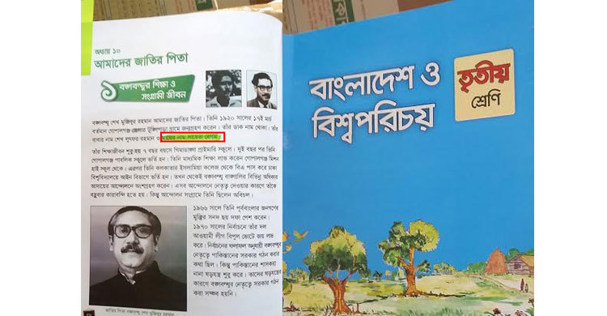

Slide 4
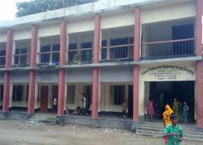
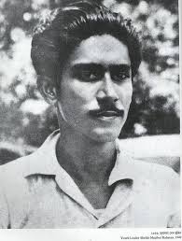
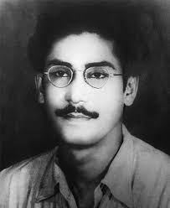
নিচের ছবিতে কী দেখতে পাচ্ছ?
বঙ্গবন্ধুর ছাত্রজীবন
গিমাডাঙ্গা প্রাথমিক বিদ্যালয়

Slide 5
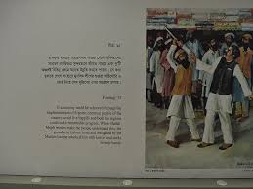
নিচের ছবিতে কী কী দেখতে পাচ্ছ?
বঙ্গবন্ধুর সংগ্রামী জীবন

Slide 6
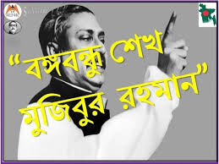
নিচের ছবিতে কী দেখতে পাচ্ছ?

Slide 7
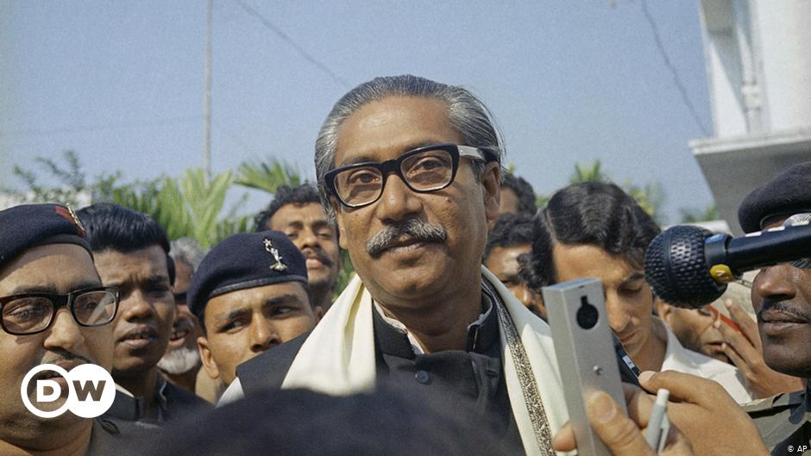
নিচের ছবিটি ভাল করে লক্ষ্য কর
বঙ্গবন্ধু শেখ মুজিবুর রহমান

Slide 8
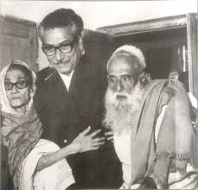
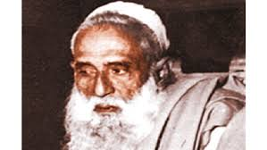
নিচের ছবিতে কে কে নাম বল
বাবা লুতফর রহমান ও মাতা সায়েরা খাতুন

Slide 9
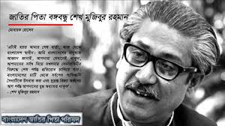
নিচের ছবিতে কাকে দেখতে পাচ্ছ?
জাতির পিতা বঙ্গবন্ধু শেখ মুজিবুর রহমান

Slide 10
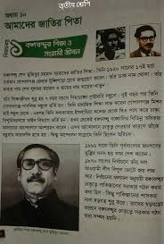
আজকের পাঠ
আমাদের জাতির পিতা
পাঠ্যাংশঃবঙ্গবন্ধুর শিক্ষা ও সংগ্রামী জীবন

Slide 11
শিখনফল
এই পাঠ শেষে শিক্ষার্থীরা-
বঙ্গবন্ধুর শিক্ষাজীবন সম্পর্কে বর্ননা করতে পারবে;
বঙ্গবন্ধুর সংগ্রামী জীবন সম্পর্কে ব্যাখ্যা করতে পারবে;

Slide 12
বঙ্গবন্ধু শেখ মুজিবুর রহমান ১৯২০ সালের ১৭ই মার্চ বর্তমান গোপালগঞ্জ জেলার টুঙিপাড়া গ্রামে জন্মগ্রহন করেন।তাঁর ডাকনাম খোকা।

Slide 13
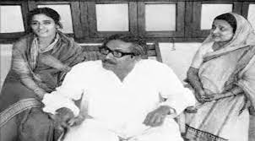
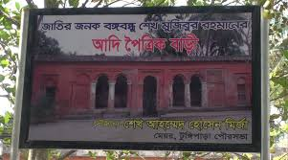
বঙ্গবন্ধু শেখ মুজিবুর রহমান আমাদের জাতির পিতা।গোপালগঞ্জ জেলার টুঙ্গিপাড়া তাঁর পৈত্রিক বাড়ি।
পিতামাতার সাথে বঙ্গবন্ধু
বঙ্গবন্ধুর পৈত্রিক বাড়ি

Slide 14
বঙ্গবন্ধুর শিক্ষাজীবন শুরু হয় ৭ বছর বয়সে গিমাডাঙ্গা প্রাথমিক বিদ্যালয়ে।দুই বছর পর তিনি গোপালগঞ্জ পাবলিক স্কুলে ভর্তি হন।

Slide 15
বিশ্ববিদ্যালয়ে পড়ার সময় থেকেই বাঙালির বিভিন্ন অধিকার আদায়ের আন্দোলনে অংশগ্রহন করেন।১৯৬৬ সালে পূর্ববাংলার মুক্তির সনদ ছয় দফা পেশ করেন.১৯৭০ সালের নির্বাচনে আওয়ামী লীগ বিপুল ভোটে জয় লাভ করে।

Slide 16
দলীয় কাজ
সনের পাশে উল্লেখযোগ্য ঘটনাগুলো লেখ।
১৯২০
১৯২৭
১৯২৯
১৯৬৬
১৯৭০

Slide 17
জোড়ায় কাজ
বঙ্গবন্ধুর শিক্ষাজীবন আরও তথ্য সংগ্রহ কর।

Slide 18
মূল্যায়ন
বঙ্গবন্ধু কবে জন্মগ্রহন করেন?
কত বছর বয়সে তাঁর শিক্ষাজীবন শুরু হয়?
তিনি কোন প্রাথমিক বিদ্যালয়ে পড়ালেখা করেন?
কত সালে ৬ দফা পেশ করা হয়?

Slide 19
বাড়ির কাজ
বঙ্গবন্ধুর সংগ্রামী জীবন সম্পর্কে ৫টি বাক্য তোমার খাতায় লিখ।

Slide 20
সবাইকে ধন্যবাদ

